Slide 1



DDAp - ITeDA+KIT
Física de Astropartículas - 2017
Unidad 02 – Lluvias atmosféricas extendidas
Clase U02
Cont EAS
Cátedra Asorey
Web https://github.com/asoreyh/astroparticulas

Slide 2

El curso
Unidad 1: Fenomenología de Astropartículas.
Unidad 2: Lluvias Atmosféricas Extendidas (EAS).
Laboratorio: Simulaciones en CORSIKA
Unidad 3: Técnicas de detección de Astropartículas.
Unidad 4: Aplicaciones en LAGO y análisis de datos.
Laboratorio: Análisis de datos de meteorología del espacio y del decaimiento del muón en un detector Cherenkov en agua.
https://github.com/lagoproject/astroparticulas

Slide 3

La idea detrás de la clase de hoy

Slide 4
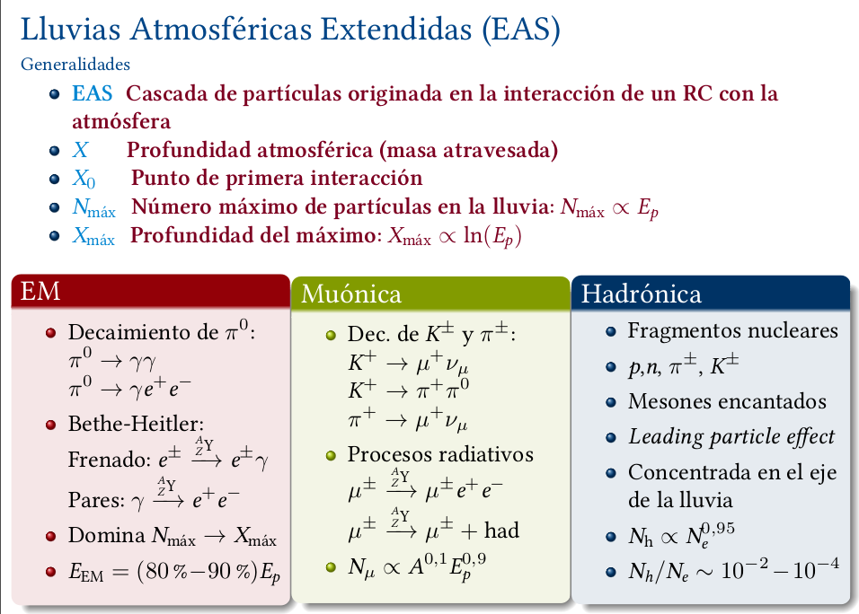
Repaso...

Slide 5
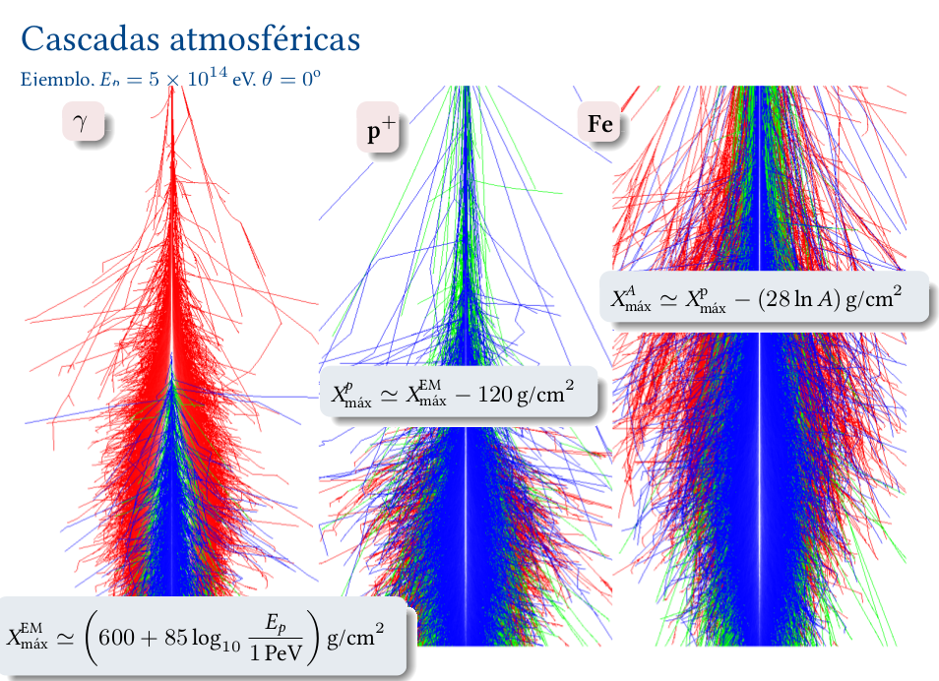
Repaso...

Slide 6

Repaso...

Slide 7
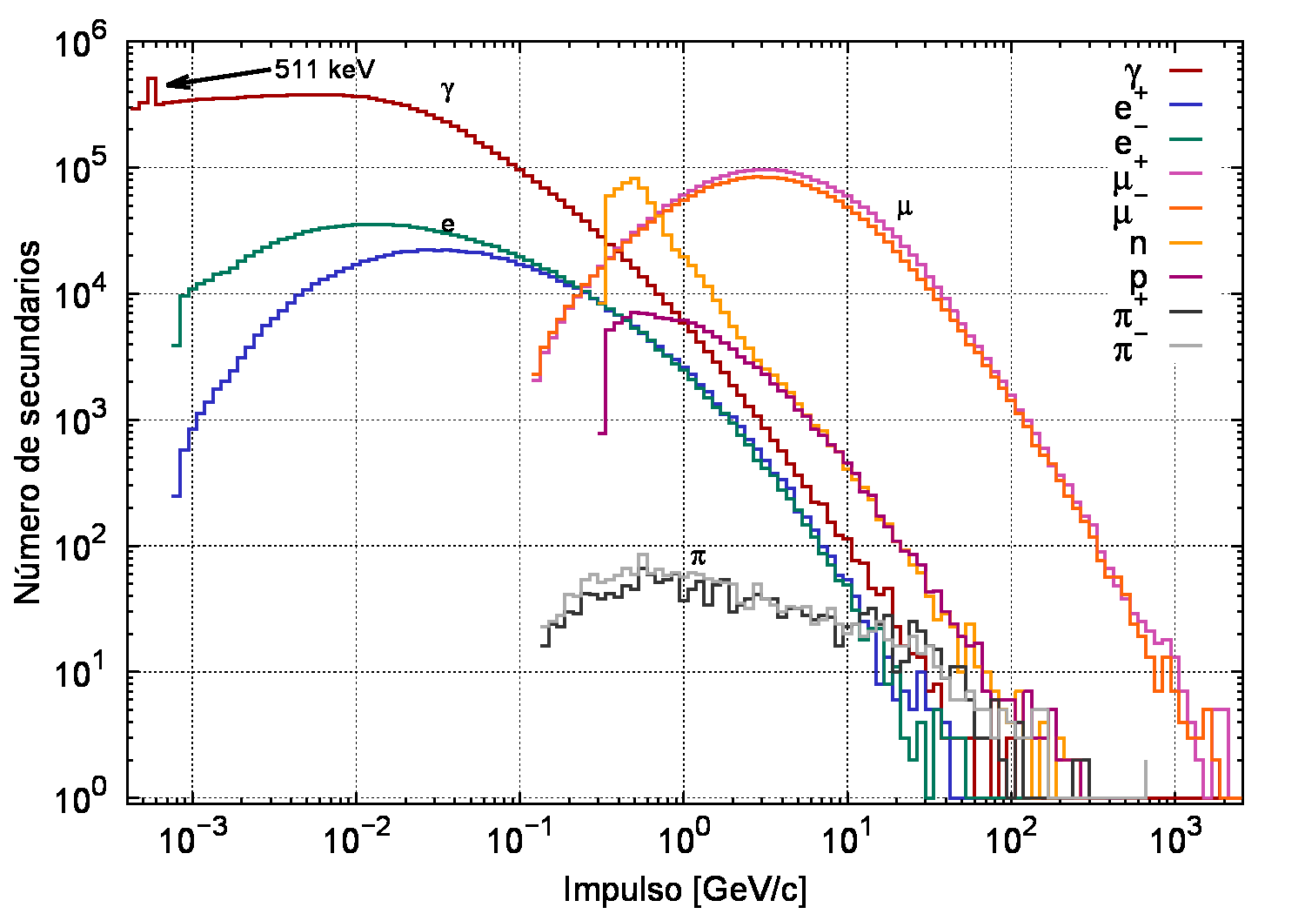
Objetivo final → Flujo de secundarios

Slide 8
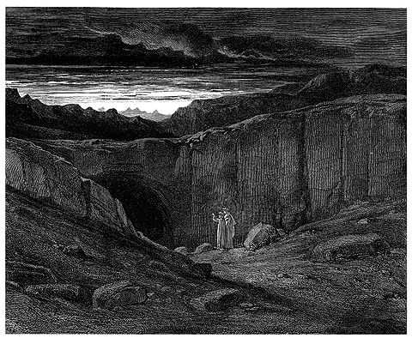
Abandonad toda esperanza los que atraveséis este umbral...

Slide 9
CORSIKA, an Air Shower Simulation Program
CORSIKA (COsmic Ray SImulations for KAscade) is a program for detailed simulation of extensive air showers initiated by high energy cosmic ray particles. Protons, light nuclei up to iron, photons, and many other particles may be treated as primaries. The particles are tracked through the atmosphere until they undergo reactions with the air nuclei or - in the case of instable secondaries - decay. The hadronic interactions at high energies may be described by several reaction models alternatively: The VENUS, QGSJET, and DPMJET models are based on the Gribov-Regge theory, while SIBYLL is a minijet model. The neXus model extends far above a simple combination of QGSJET and VENUS routines. The most recent EPOS model is based on the neXus framework but with important improvements concerning hard interactions and nuclear and high-density effect. HDPM is inspired by findings of the Dual Parton Model and tries to reproduce relevant kinematical distributions being measured at colliders. Hadronic interactions at lower energies are described either by the GHEISHA interaction routines, by a link to FLUKA, or by the microscopic UrQMD model. In particle decays all decay branches down to the 1 % level are taken into account. For electromagnetic interactions a taylor made version of the shower program EGS4 or the analytical NKG formulas may be used. Options for the generation of Cherenkov radiation and neutrinos exist. CORSIKA may be used up to and beyond the highest energies of 100 EeV.
http://www-ik.fzk.de/corsika/

Slide 10
Instalación de corsika
LAGO pre-compila y prepara versiones de CORSIKA para uso interno
La version actual es CORSIKA 7.5600 (Agosto 2016)
Disponible en la wiki de LAGO y en la maquina virtual
Wiki LAGO → http://wiki.lagoproject.org
La configuración estándar de LAGO-CORSIKA es:
  options: QGSJETII GHEISHA TIMEAUTO VOLUMEDET
  selection: ATMEXT LPM EFIELD BERNLOHRDIR CURVED
Para compilar con esta configuración, en la terminal
$ ./coconut -b
Una vez compilado, el directorio run/ es portable y autocontenido, i.e., todo lo necesario para realizar las simulaciones esta en /run.

Slide 11
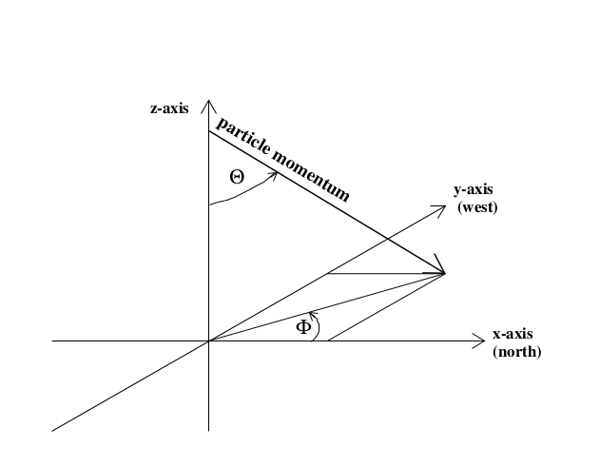
Sistema de Coordenadas en CORSIKA

Slide 12
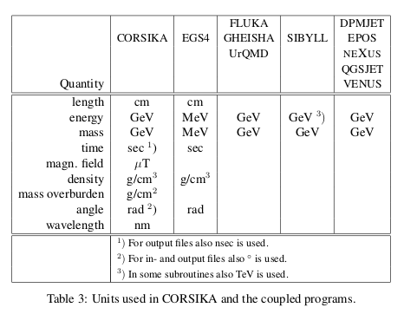
Unidades

Slide 13
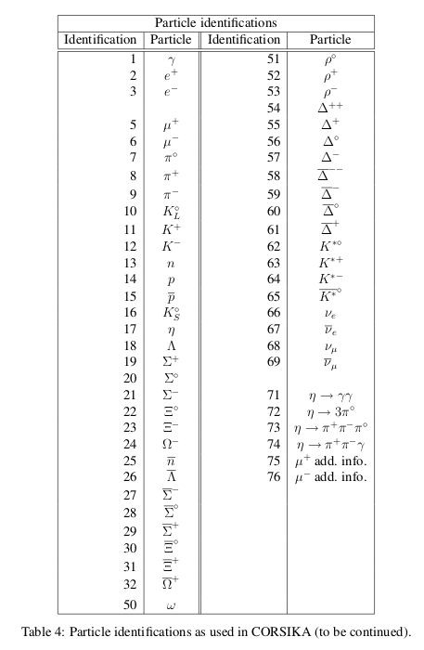
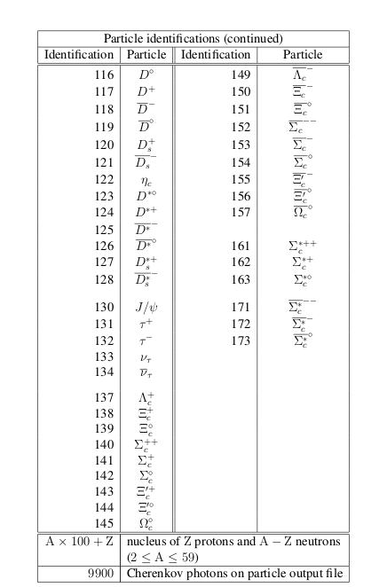
Partículas: CORSIKA Id

Slide 14
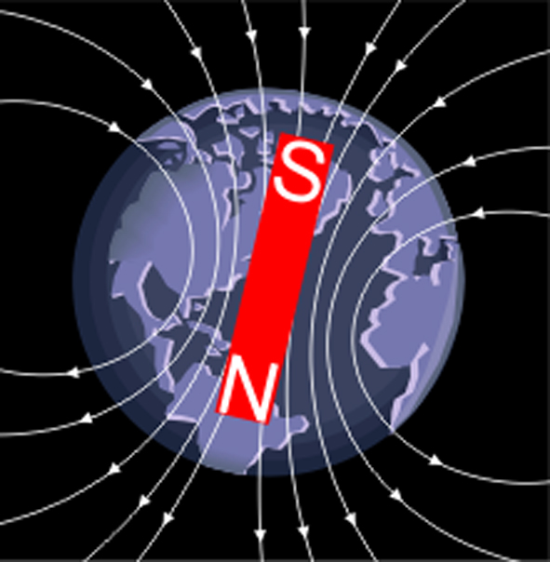

Slide 15
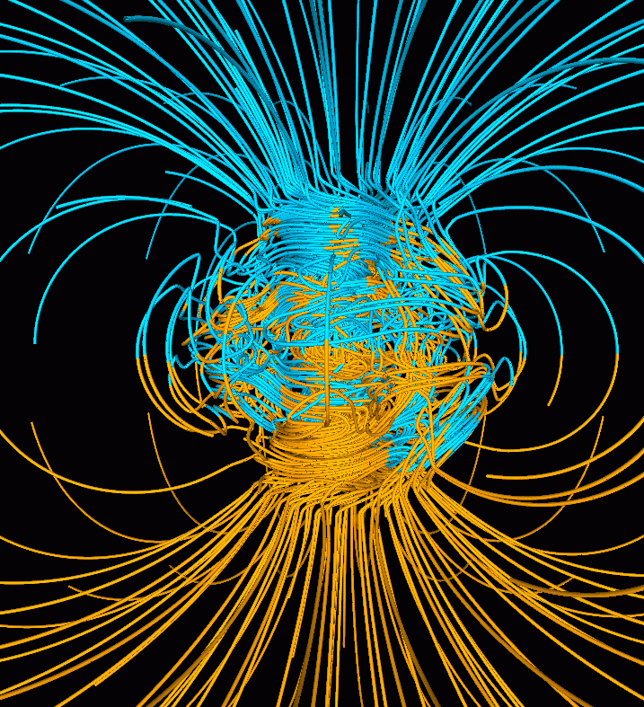

Slide 16
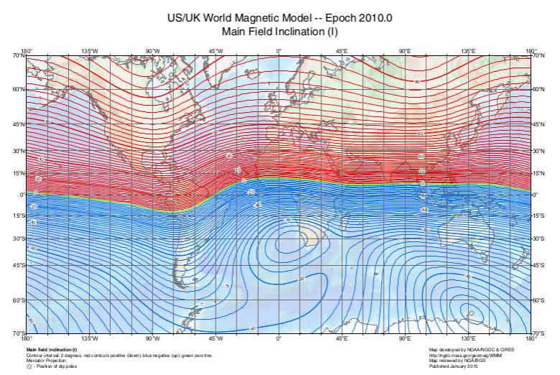
Campo geomagnético: el “dipolo”

Slide 17
El modelo IGRF
Expansión multipolar de armónicos esféricos del campo magnético
  r=distancia radial al centro de la Tierra
  L es el máximo multipolo considerado en la expansión
  ϕ es la longitud Este, θ es la colatitud (ángulo polar)
  a es el radio terrestre
  g_{l}^{m} y h_{l}^{m} son los coeficientes de Gauss de la expansión
  P_{l}^{m}(cos θ) son las funciones de Schmidt (Legendre) de orden l y m
Descarga de coeficientes y explicación detallada
  Ver http://wdc.kugi.kyoto-u.ac.jp/igrf/ y http://www.ngdc.noaa.gov/IAGA/vmod/igrf.html
E. Thebault et al., Earth, Planets and Space, (2015) 67:79

Slide 18
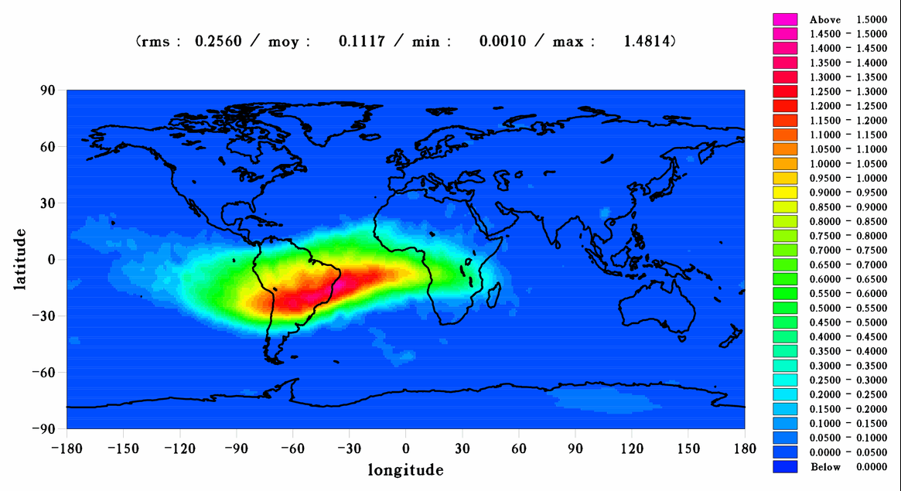
Anomalía del Atlántico Sur

Slide 19
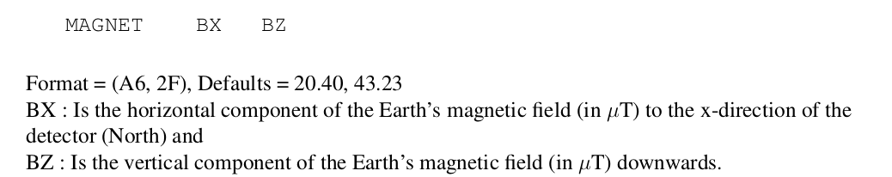
Campo Geomagnético
(X component/1000) en IGRF2011 → BX (Horizontal)
(Z component/1000) en IGRF2011 → BZ (Vertical)

Slide 20
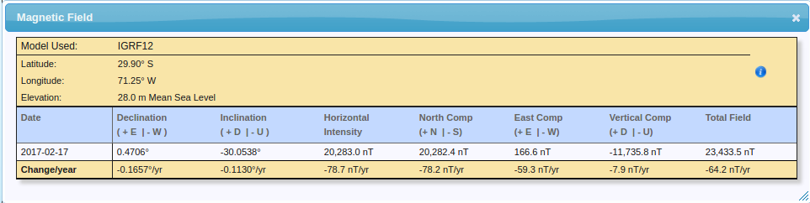
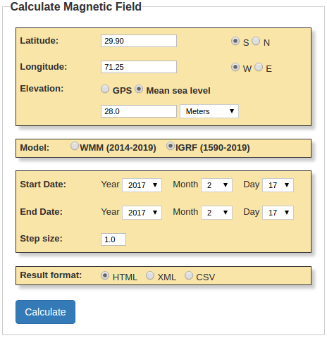
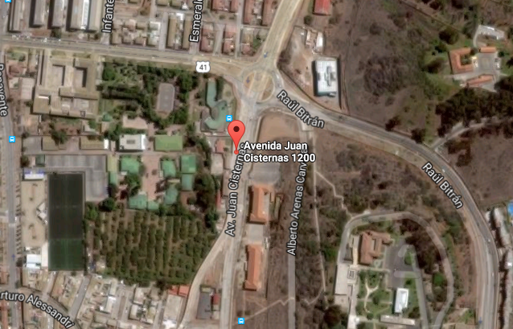
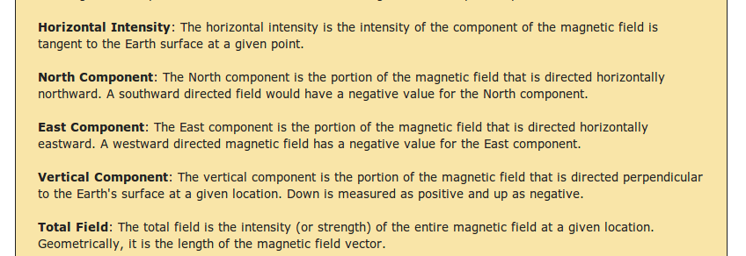
La Serena (Chile)
Modelo Campo Magnético
http://www.ngdc.noaa.gov/geomag-web/#igrfwmm
Cuidado con las unidades (nT vs μT)

Slide 21
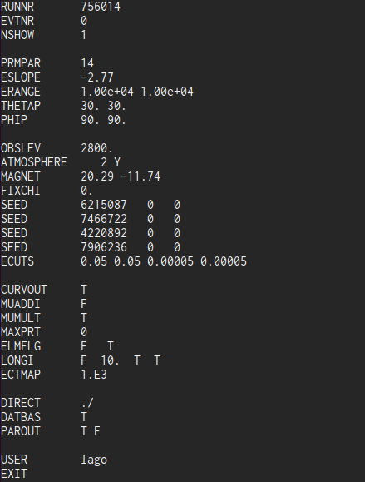
Input files
Ejemplo
Protón
10 TeV < E^{-2.7} < 10 TeV
30° < θ < 30°
90°< φ < 90°
h=28 m snm
Atmosfera Tropical
La Serena
Semillas

Slide 22
Corriendo la simulación manual
1) Escribir el archivo input: proton-lago.input
2) cd /path/to/corsika-75600/run
3) ejecutar la simulación:
$ ./corsika75600Linux_QGSII_gheisha < proton-lago.input > proton-lago.lst &
4) verificar avance
$ tail -f proton-lago.lst
5) esperar la finalización
PRESENT TIME : 18.01.2017 11:48:36
========== END OF RUN ======================================

Slide 23

Corriendo la simulación manual
1) Escribir el archivo input: proton-lago.input
2) cd /path/to/corsika-75600/run
3) ejecutar la simulación:
$ ./corsika75600Linux_QGSII_gheisha < proton-lago.input > proton-lago.lst &
4) verificar avance
$ tail -f proton-lago.lst
5) esperar la finalización
PRESENT TIME : 18.01.2017 11:48:36
========== END OF RUN ======================================

Slide 24
Archivos de salida
Depende de la configuración de CORSIKA y del input
3 archivos básicos: NNNNNN = RUNNR
DATNNNNNN ← Secundarios + info
DATNNNNNN.dbase ← Para librería de lluvias
nombre.lst ← Output de control
Otros archivos
.long .tab .info …
Ver Cap. 10 Manual del Usuario

Slide 25
*.lst
Atmospheric profile 1 with 50 levels read from file atmprof1.dat
Results of the atmosphere fit:
Layer 1: 0.00 km < h < 10.00 km: a = -135.708, b = 1174.01, c = 994186
Layer 2: 10.00 km < h < 19.00 km: a = -22.0191, b = 1261.58, c = 721829
Layer 3: 19.00 km < h < 42.50 km: a = 0.587399, b = 1350.34, c = 636143
Layer 4: 42.50 km < h < 105.00 km: a = -0.000577176, b = 560.655, c = 772170
Layer 5: 105.00 km < h < 116.20 km: a = 0.00124205, b = 1, c = 9.35523e+09
[…]
AAAAAAAAAAAAAAAAAAAAAAAAAAAAAAAAAAAAAAAAAAAAAAAAAAAAAAAAAAAAAAAAAAAAAAAAAAAAAAAA
OOO OOO OOOO OOOO OO O O O
O O O O O O O O OO O O O O
O O O O O O OO O O O O
O O O O O OOOO OO OO O O
O O O OOOO O OO O O OOOOOOO
O O O O O O O O OO O O O O
OOO OOO O O OOOO OO O O O O
COSMIC RAY SIMULATION FOR KASCADE
[…]
========== USERS RUN DIRECTIVES FOR THIS SIMULATION ===========================
DATA CARDS FOR RUN STEERING ARE EXPECTED FROM STANDARD INPUT
RUNNR 1
[…]
AVERAGE NUMBER OF PARTICLES PER EVENT :
FROM LEVEL NUMBER 1
HEIGHT IN CM 9.000E+04
HEIGHT IN G/CM**2 9.374E+02
NO OF PROTONS = 0.0 +- 0.0
NO OF ANTIPROTONS = 0.0 +- 0.0
NO OF NEUTRONS = 0.0 +- 0.0
NO OF ANTINEUTRONS = 0.0 +- 0.0
NO OF GAMMAS = 0.000000E+00 +- 0.000000E+00
NO OF ELECTRONS = 0.000000E+00 +- 0.000000E+00
NO OF POSITRONS = 0.000000E+00 +- 0.000000E+00
NO OF MU - = 0.0 +- 0.0
NO OF MU + = 0.0 +- 0.0
NO OF PI 0 = 0.0 +- 0.0
NO OF PI - = 0.0 +- 0.0
NO OF PI + = 0.0 +- 0.0
NO OF K0L = 0.0 +- 0.0
NO OF K0S = 0.0 +- 0.0
NO OF K - = 0.0 +- 0.0
NO OF K + = 0.0 +- 0.0
NO OF STR. BARYONS = 0.0 +- 0.0
NO OF DEUTERONS = 0.0 +- 0.0
NO OF TRITONS = 0.0 +- 0.0
NO OF 3HELIUM = 0.0 +- 0.0
NO OF ALPHAS = 0.0 +- 0.0
NO OF OTHER PART. = 0.0 +- 0.0
NO OF DECAYED MUON = 5.0 +-
PRESENT TIME : 02.05.2013 11:29:53
========== END OF RUN ================================================

Slide 26
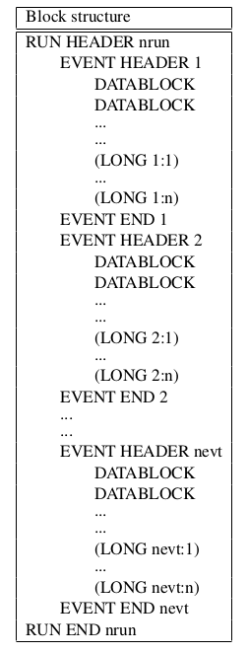
Outputs (ver Cap. 10)

Slide 27
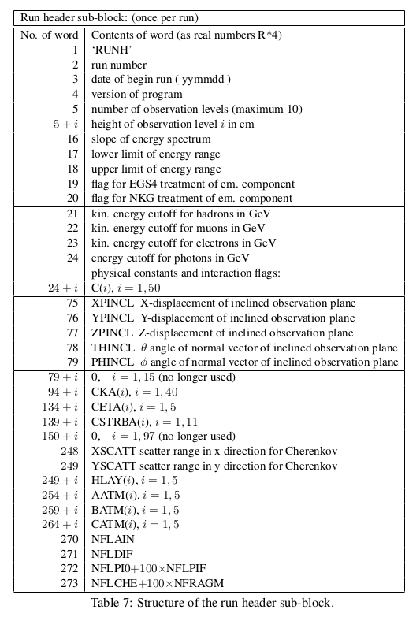
Outputs (ver Cap. 10)

Slide 28
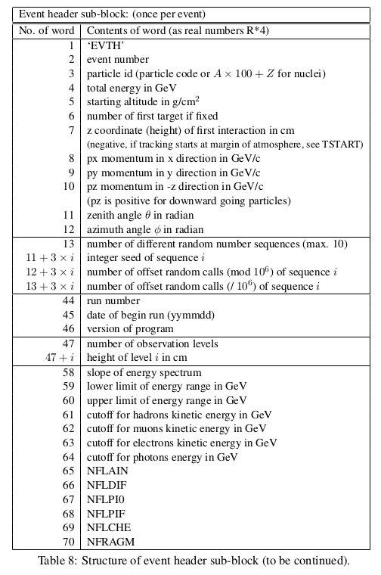
Outputs (ver Cap. 10)

Slide 29
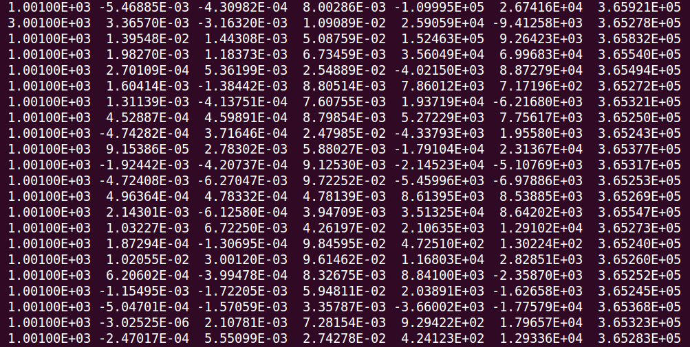
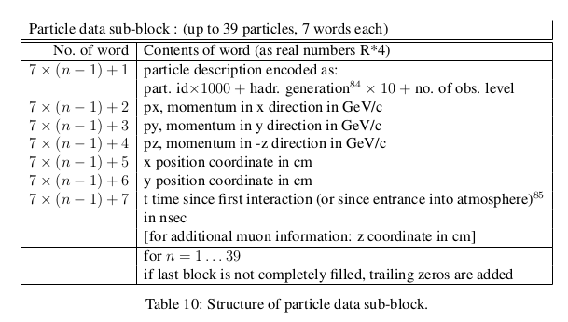
Outputs (ver Cap. 10)
Id, px, py, pz, x, y, t
Con thin son 8: weight
Multiple OBSLEV → data blocks ordered

Slide 30
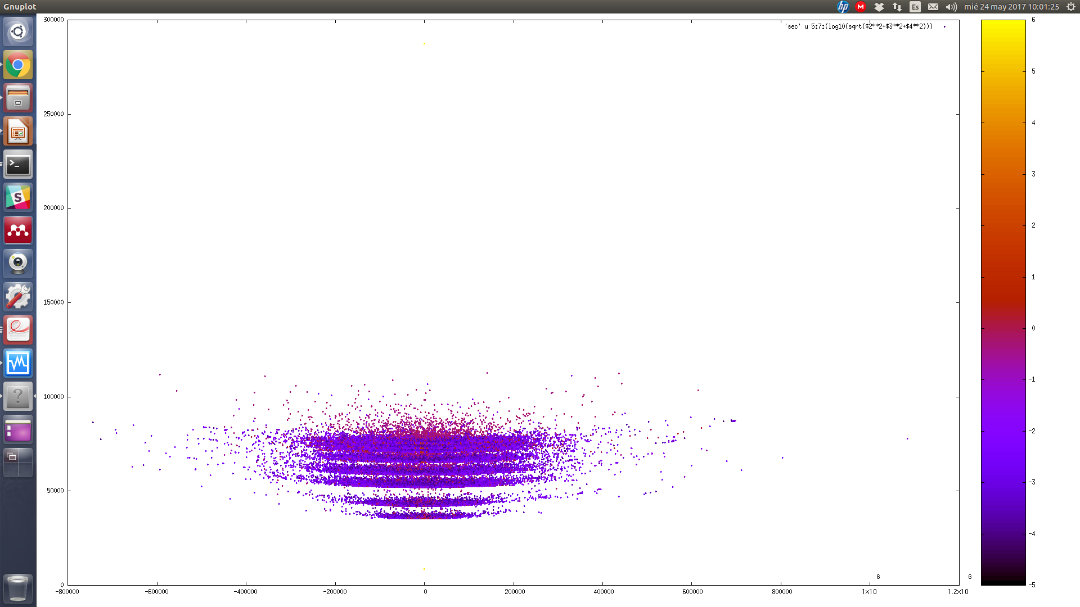
OBSLEV (hasta 10) protón vertical, Bs As, Ep=5 x10¹⁴ eV
H en km: 30; 20; 12; 10; 7; 5; 3; 1.4; 0.8; 0
log₁₀(p_{s})
Hola primario →

Slide 31
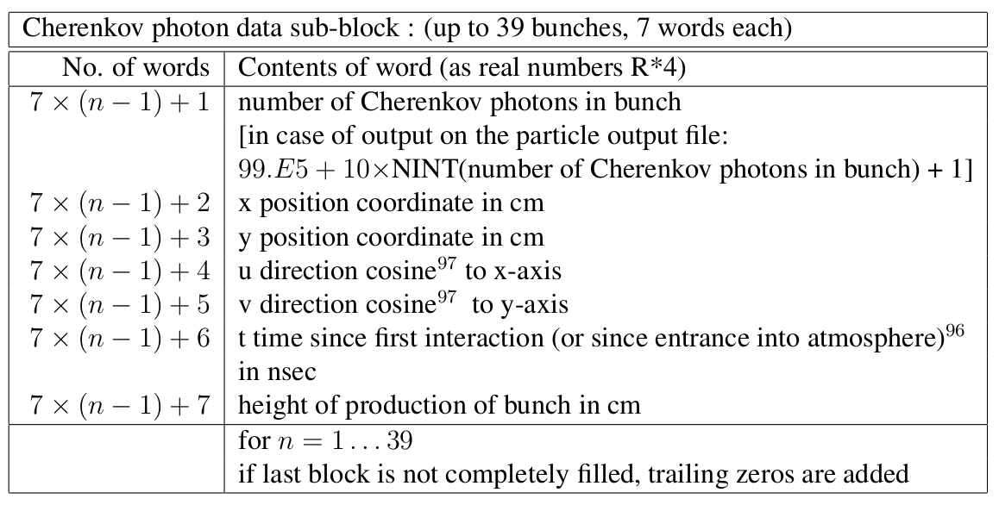
Cherenkov light

Slide 32
Adelgazamiento (THINning)
Compresión CON PÉRDIDA de información
Si la energía es menor que un umbral E₀, cada partícula es reemplazada por una representante con un peso w (obviamente, w crece con el desarrollo)
Por construcción, conserva la energía
La energía umbral se define mediante el nivel de thinning, ε_{th}=E_{p}/E₀, valores típicos hoy: 10⁻⁷, 10⁻⁸d
THIN ε_{th} W_{max} R_{max}
Si E_{sec}<ε_{th}E_{p}, el secundario se pasa por el alg. Thinning
W_{max} → si w>W_{max}, el thinning se desactiva para ese bunch
Si r<R_{max}, las partículas se eligen con prob p~(r/r_{max})⁴. Y w*=(1/p)
USAR CON CUIDADO Y PRECAUCIÓN

Slide 33
Algunos detalles
Dos opciones adicionales para THIN:
THINH ε_{thHad} W_{maxRat}
ó
THINEM ε_{thEM} W_{maxRat}
Manejo diferente de las partículas HAD y EM
ε_{thEM}/ε_{thHad} (default: 1.)

Slide 34
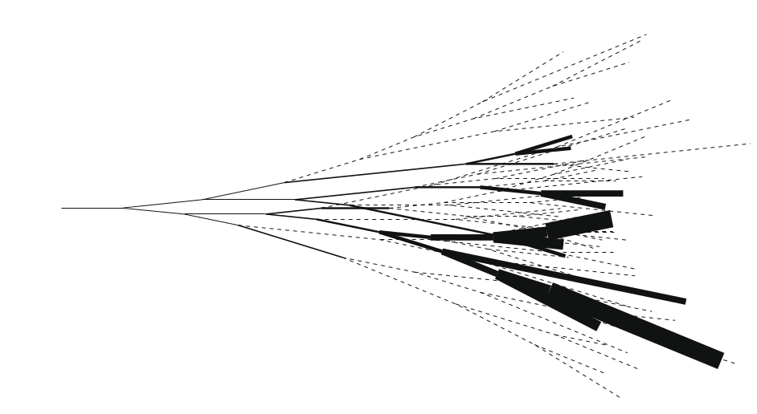
Thinning algorithm

Slide 35
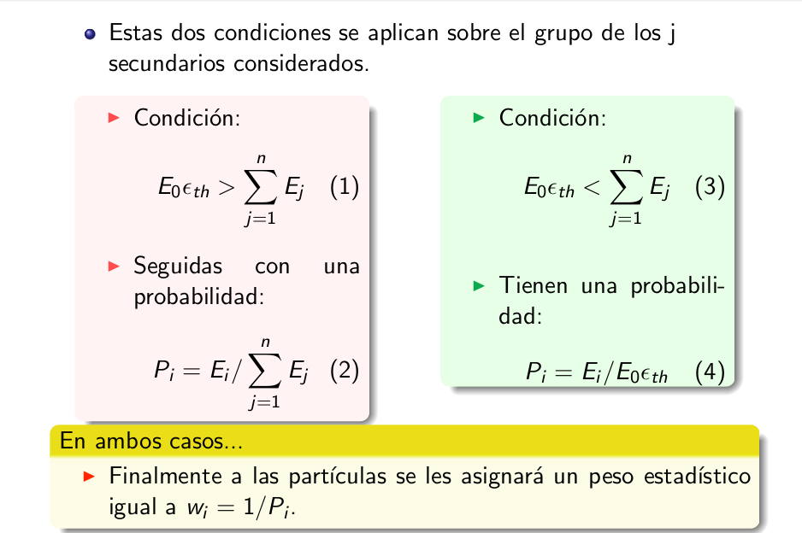
El peso
p
p
p

Slide 36
Unthinning
La estrategia es resamplear la distribución de partículas al nivel del detector
Recomiendo fuertemente ver:
Billoir, P. (2008). A sampling procedure to regenerate particles in a ground detector from a “thinned” air shower simulation output. Astroparticle Physics, 30(5), 270-285.

Slide 37
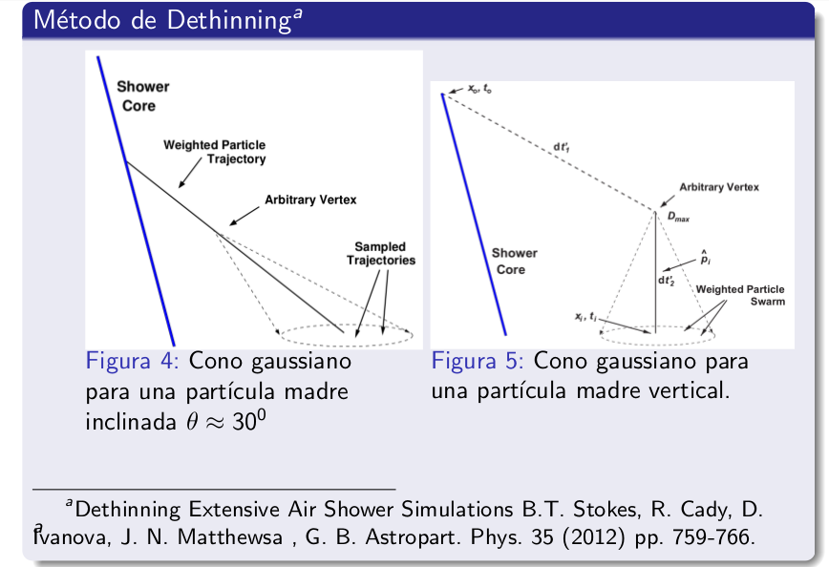
Dethinning

Slide 38
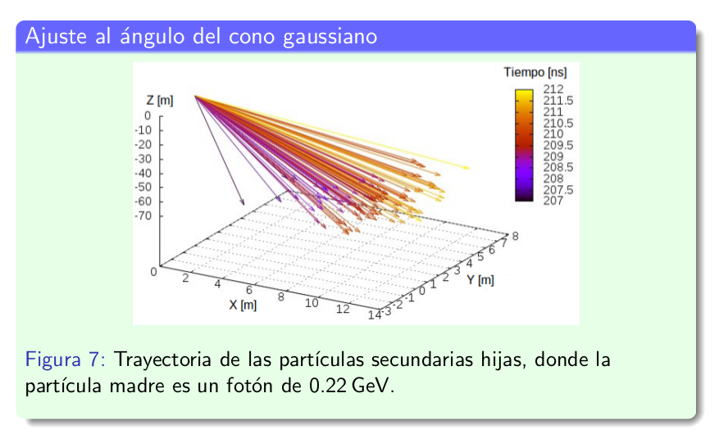
Reinyección de secundarios

Slide 39
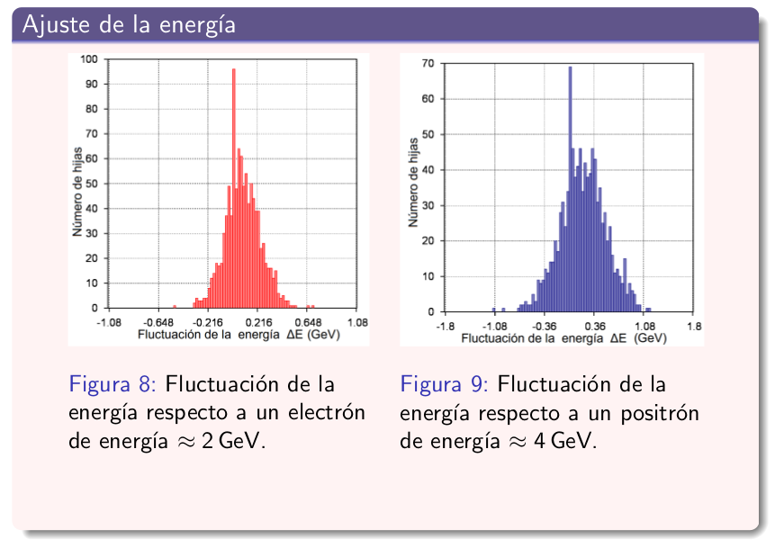
Fluctuación en la energía

Slide 40
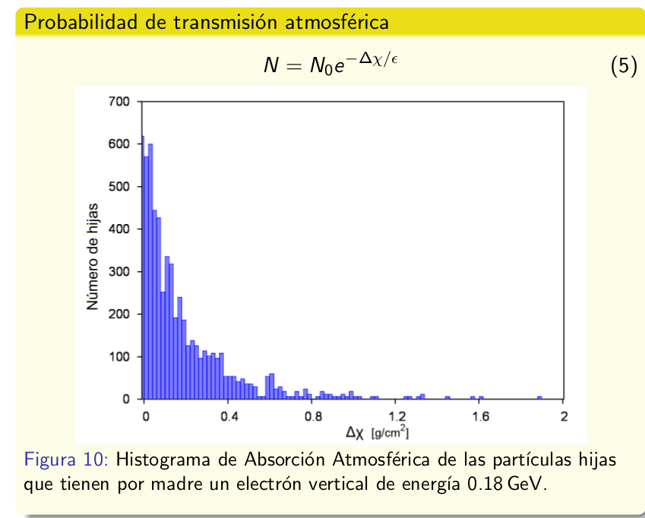
Absorción en la atmósfera

Slide 41
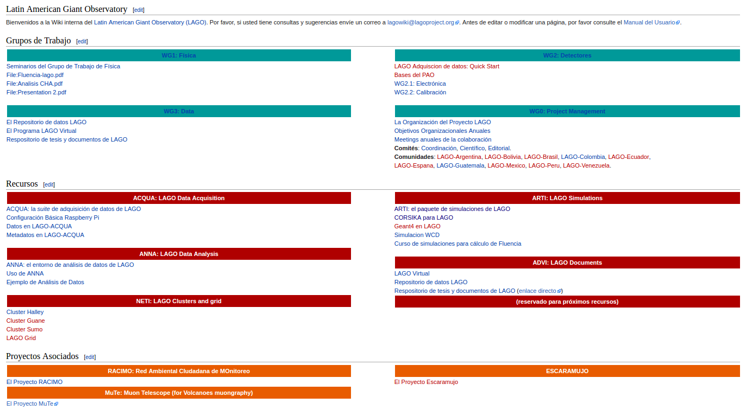
La wiki de LAGO
http://wiki.lagoproject.org/

Slide 42
Simulaciones en LAGO → ARTITM
ARTITM es un paquete diseñado para automatizar y simplicar estas tareas
Instrucciones en la sección ARTI de la wiki de LAGO
http://wiki.lagoproject.org/index.php?title=ARTI
Con git, desde la terminal:
$ git clone https://github.com/lagoproject/arti.git
Simulaciones: do_sims.sh; rain.pl; do_grid.sh; generate_espectra.pl
Análisis: lagocrkread.f; lagocrkthin.f; onlysecs.f; analysis.cc; showers.cc;
Antes de usar → $ git pull; make

Slide 43
Pequeño glosario
Ejecución automatizada de las simulaciones (./sims/)
  rain.pl → automatiza el método de generación de inmutas mediante una serie de preguntas y modificadores en linea de comando
  generate_espectra.pl → integra numéricamente espectros de la forma E-g para obtener los flujos a partir del tiempo de simulación (1h, 1d, 1m, etc). Produce archivos que leerá el rain.pl para producir los inputs (27 especies en total, de protón a hierro)
  do_sims.sh → Automatiza la producción de inputs combinando los códigos anteriores para producir los scripts finales de simulación y calcular la fluencia de cada sitio

Slide 44
Pequeño glosario
Ejecución automatizada de los análisis (./analysis/)
  lagocrkread.f → convierte los archivos DATNNNNNN de salida de CORSIKA en tablas ASCII (lagocrkthin.f es equivalente para simulaciones con thining)
  onlysecs.f → procesa los DATNNNNN mostrando solo los bloques de secundarios, sin información
  analysis.cc → lee los archivos ASCII producidos por lagocrkread.f y produce archivos de secundarios para cada tipo de primario
  showers.cc → procesa las salidas de analysis.cc para obtener un único archivo con el background de secundarios, y archivos de análisis como el histograma de energias, distancias, etc

Slide 45

Seguimos en la terminal

